Slide 1



Merkle Patricia Tree
Módulo 2. INTRODUCCIÓN A ETHEREUM

Slide 2


Lección 2.5
Radix Tree
Merkle Tree
Merkle Patricia Tree
Tipos de nodo: Nodo hoja
Tipos de nodo: Nodo rama
Tipos de nodo: Nodo extensión
Tipos de nodo: Nodo nulo
Nodo root
Árbol completo
Ventajas y desventajas
Almacenamiento
Uso en Ethereum

Slide 3


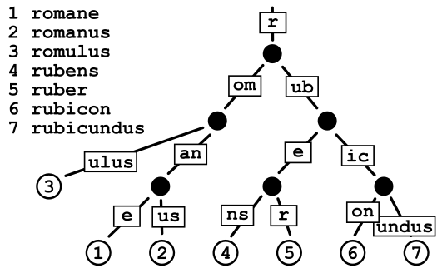
Radix Tree
Estructura de datos tipo árbol que almacena cadenas de caracteres de forma eficiente.

Slide 4
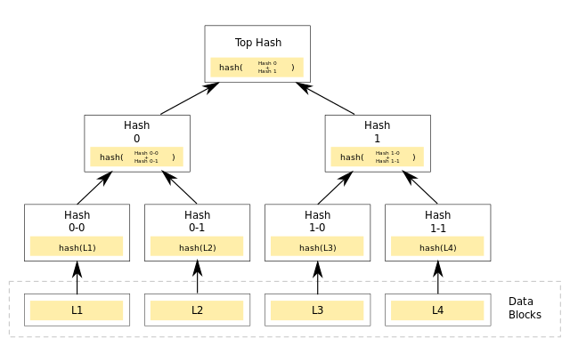
Merkle Tree
Estructura de tipo árbol que engloba los hash de todas las transacciones incluidas en un bloque. El nodo que se encuentra más arriba se conoce como root node.

Slide 5
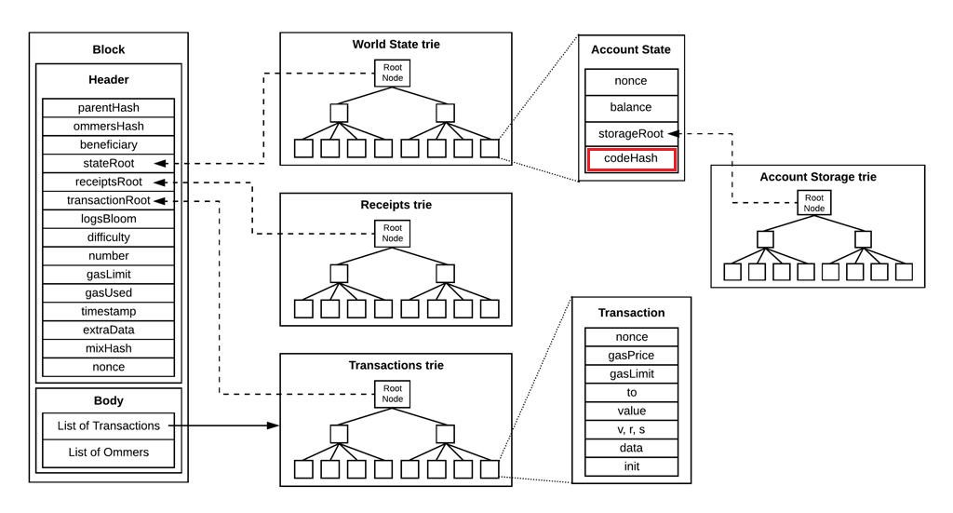
Merkle Patricia Tree
Estructura de datos tipo árbol que almacena pares clave-valor. Es ampliamente utilizada en la red de Ethereum.

Slide 6

Tipos de nodo: Nodo hoja
Nodos de los que no salen otros nodos y que contienen la información de la blockchain, como por ejemplo el balance de una cuenta.

Slide 7
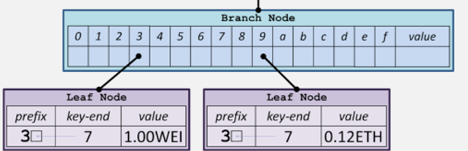
Tipos de nodo: Nodo rama
Nodos que extienden hacia otros nodos. Separan claves que comparten un mismo prefijo.
Nota: Este prefijo no tiene nada que ver con el prefix de los nodos hoja.

Slide 8
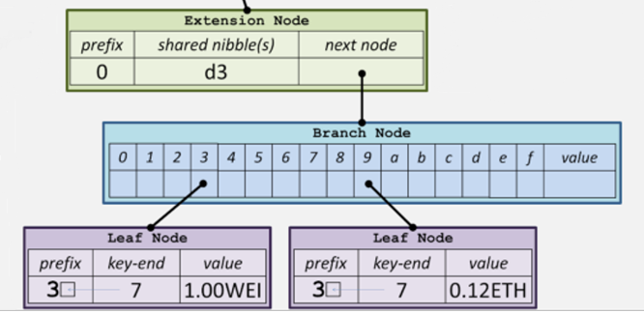
Tipos de nodo: Nodo extensión
Contienen el prefijo común de las claves. Siempre tienen un hijo como mínimo.

Slide 9
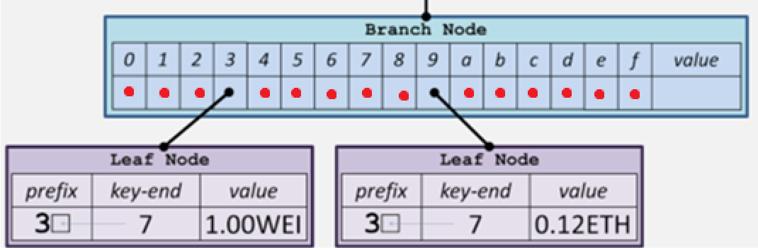
Tipos de nodo: Nodo nulo
No guardan información, pero permiten mantener la estructura del MPT.

Slide 10
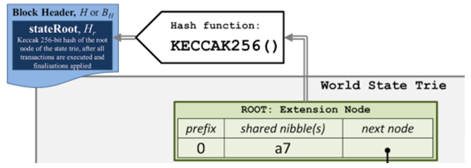
Nodo root
Nodo que se encuentra en lo alto del MPT.

Slide 11
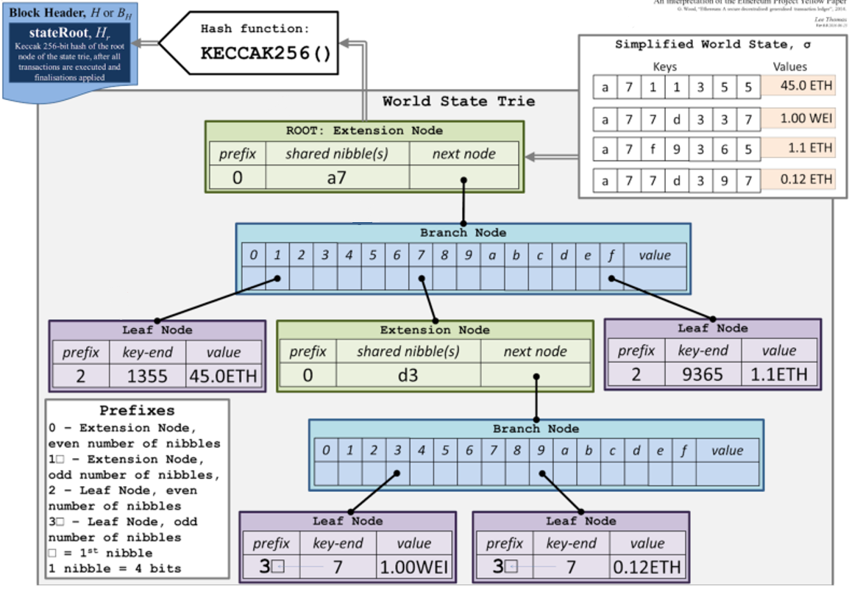
Árbol completo

Slide 12



Ventajas
Desventajas
- Almacenamiento eficiente
- Coste de búsqueda bajo
- Comprobación de integridad a partir del nodo root.
- Modificación ineficiente
- Escalabilidad limitada
- Dificultad de implementación
- Estructura poco flexible

Slide 13
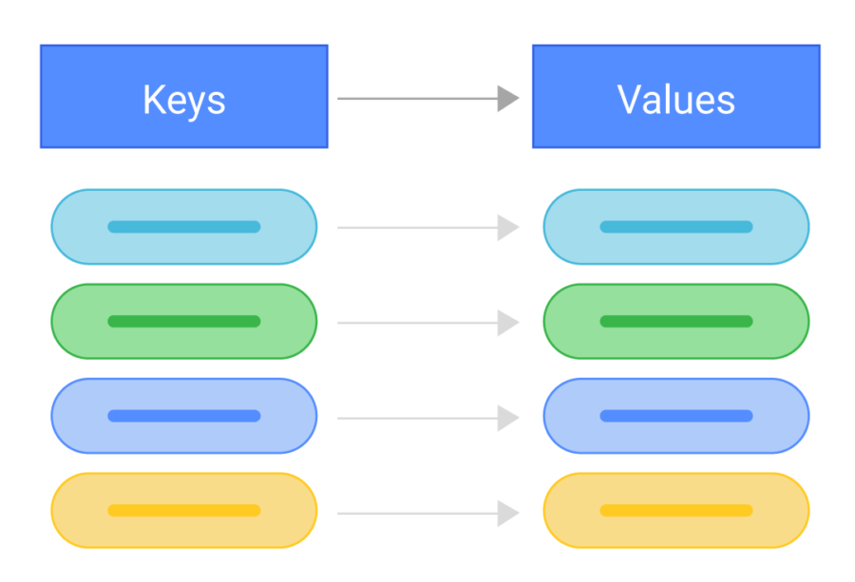
Almacenamiento
El MPT se construye una vez el nodo selecciona las transacciones que van a ser incluidas en el bloque. El hash del nodo root se añade al bloque. Luego se añade cada par clave-valor en la base de datos de cada nodo.

Slide 14
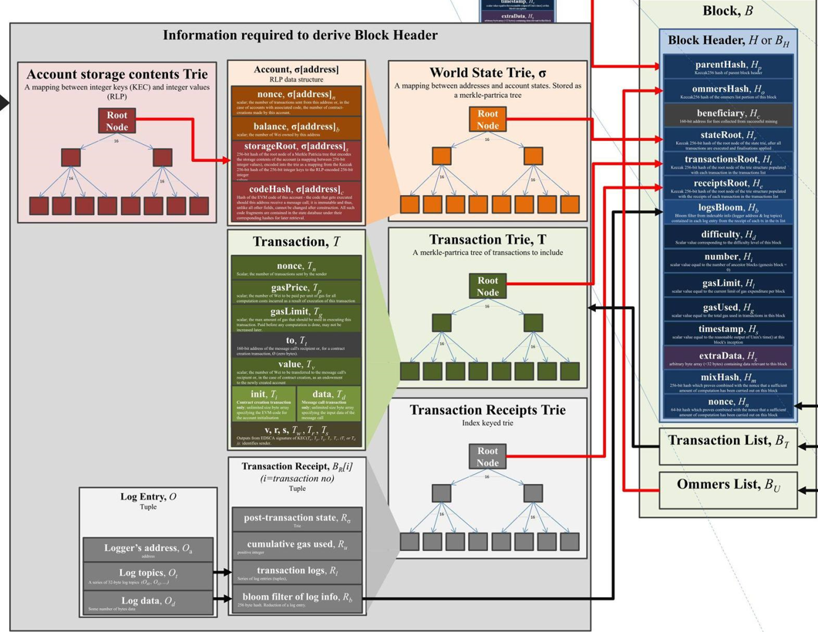
Uso en Ethereum
- Transaction trie
- Transaction receipt trie
- Storage trie
- Account storage content trie
- World state trie

